Slide 1
Измерение удельного заряда электрона методом магнетрона
Мультимедийное руководство к Лабораторной работе № 2 по курсу физики для студентов дистанционной формы обучения
Разработчик: старший преподаватель кафедры физики СибГУТИ Александр Иванович Стрельцов
Далее…

Slide 2
Цель работы
Ознакомиться с законами движения заряженных частиц в электрическом и магнитном полях.
Измерить удельный заряд электрона с помощью цилиндрического магнетрона.
Далее…

Slide 3
Теоретическое введение
Краткие теоретические сведения об исследуемом физическом явлении
Далее…

Slide 4
Электрический заряд
В природе существует 4 вида фундаментальных взаимодействий физических тел: гравитационное, электромагнитное, слабое и ядерное. Наше исследование будет посвящено электромагнитному взаимодействию тел
Чтобы иметь возможность вступать в электромагнитное взаимодействие, тела должны обладать особым физическим свойством – электрическим зарядом
Электрический заряд характеризует вид и интенсивность взаимодействия тел. Поэтому он является физической величиной, у которой есть собственное обозначение – буква q и размерность – кулон (Кл)
Отношение электрического заряда частицы к её массе называется удельным зарядом частицы
Далее…

Slide 5
Магнитное поле
Электрические заряды не могут действовать друг на друга непосредственно. Действие одного заряда на другой осуществляется посредством магнитного поля
Магнитное поле – это структурная форма материи, с помощью которой осуществляется электромагнитное взаимодействие. Его основные свойства:
Магнитное поле создаётся только движущимися электрическими зарядами и ничем другим
Магнитное поле способно оказывать силовое воздействие на помещённый в него движущийся электрический заряд, что позволяет его обнаружить
Магнитное поле не создаётся и не действует на неподвижные электрические заряды
Далее…

Slide 6

Индукция магнитного поля
Отношение силы, действующей на движущийся заряд, помещённый в магнитное поле, к величине этого заряда и скорости его движения, называется индукцией магнитного поля:
$$\vec{B}=\frac{\vec{F}}{q\vec{v}}$$
Вектор индукции магнитного поля одновременно перпендикулярен вектору силы, действующей на электрический заряд, помещённый в данную точку поля, и вектору скорости движения заряда
Таким образом, индукция магнитного поля является его силовым параметром
В системе единиц СИ магнитная индукция измеряется в тесла (Тл)
Далее…

Slide 7
Силовые линии магнитного поля
I
Геометрическая кривая, в каждой точке которой вектор индукции магнитного поля направлен по касательной, называется силовой линией
Силовые линии магнитного поля всегда замкнуты или уходят обоими концами на бесконечность, что подтверждает отсутствие в природе каких бы то ни было магнитных зарядов
Силовые линии никогда не пересекаются между собой
Пожалуйста, дождитесь завершения построения рисунка
Далее…

Slide 8
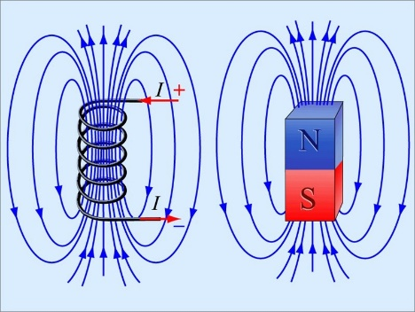
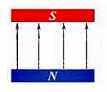
Характер Магнитного поля
Однородное
Неоднородное
Силовые линии однородного поля:
Направлены в одну и ту же сторону
Параллельны между собой
Расстояние между линиями одинаково
Если нарушается хотя бы одно из перечисленных слева условий, то магнитное поле будет неоднородным
Далее…

Slide 9
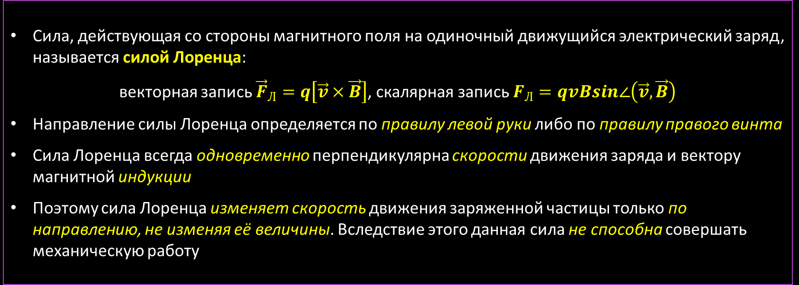
Сила Лоренца
Сила, действующая со стороны магнитного поля на одиночный движущийся электрический заряд, называется силой Лоренца:
векторная запись ${\vec{F}}_{Л}=q\left[\vec{v}×\vec{B}\right]$, скалярная запись $F_{Л}=qvBsin∠\left(\vec{v},\vec{B}\right)$
Направление силы Лоренца определяется по правилу левой руки либо по правилу правого винта
Сила Лоренца всегда одновременно перпендикулярна скорости движения заряда и вектору магнитной индукции
Поэтому сила Лоренца изменяет скорость движения заряженной частицы только по направлению, не изменяя её величины. Вследствие этого данная сила не способна совершать механическую работу
Далее…

Slide 10
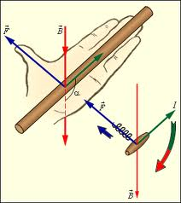


Определение направления вектора силы Лоренца
$$\vec{v}$$
Правило левой руки: если четыре пальца левой руки направить по движению положительного электрического заряда, а вектор магнитной индукции будет входить в ладонь, то отогнутый под прямым углом большой палец покажет направление силы Лоренца
Правило правого винта (буравчика): если поворачивать вектор скорости движения положительного электрического заряда на минимальный угол, пытаясь совместить его с вектором магнитной индукции, то направление поступательного движения буравчика совпадёт с направлением силы Лоренца
$$\vec{v}$$
Далее…

Slide 11
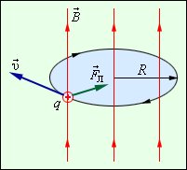
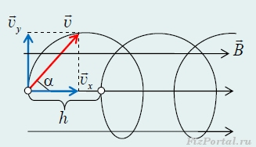
Движение электрического заряда под действием силы Лоренца
Перпендикулярно силовым линиям магнитного поля
Под углом к силовым линиям магнитного поля
Траекторией движения является окружность, плоскость которой перпендикулярна силовым линиям магнитного поля
Траекторией движения является спираль, ось которой совпадает с одной из силовых линий магнитного поля
Далее…

Slide 12
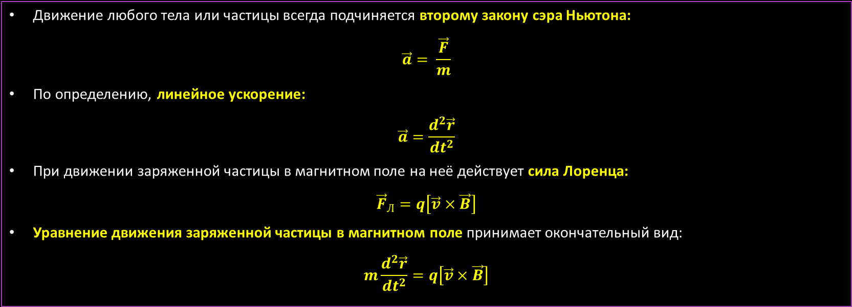
Уравнение Движения электрического заряда под действием силы Лоренца
Движение любого тела или частицы всегда подчиняется второму закону сэра Ньютона:
$$\vec{a}= \frac{\vec{F}}{m}$$
По определению, линейное ускорение:
$$\vec{a}=\frac{d^{2}\vec{r}}{dt^{2}}$$
При движении заряженной частицы в магнитном поле на неё действует сила Лоренца:
$${\vec{F}}_{Л}=q\left[\vec{v}×\vec{B}\right]$$
Уравнение движения заряженной частицы в магнитном поле принимает окончательный вид:
$$m\frac{d^{2}\vec{r}}{dt^{2}}=q\left[\vec{v}×\vec{B}\right]$$
Далее…

Slide 13
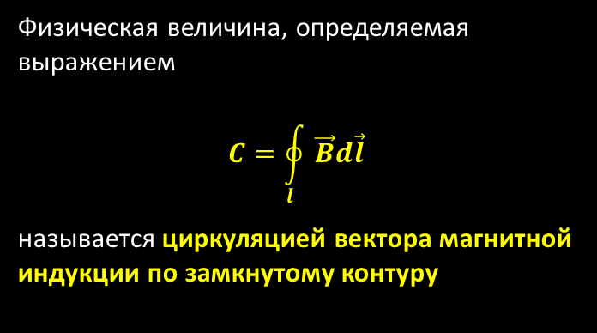


Циркуляция вектора магнитной индукции по замкнутому контуру
$$\vec{B}$$
Физическая величина, определяемая выражением
$$C=\oint_{l}{\vec{B}d\vec{l}}$$
называется циркуляцией вектора магнитной индукции по замкнутому контуру
$$d\vec{l}$$
Далее…

Slide 14
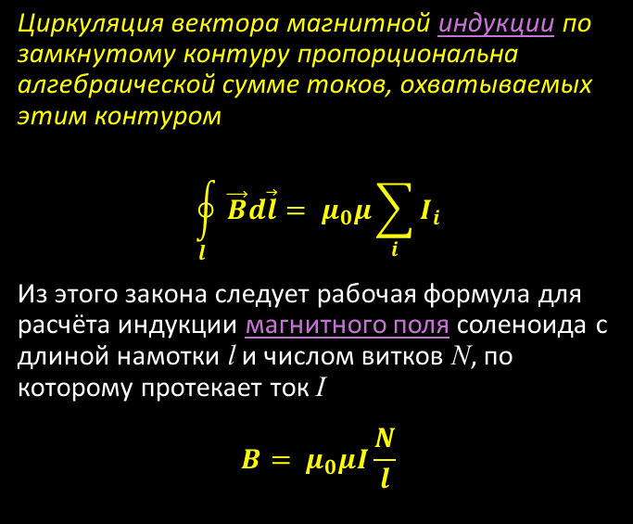
Закон полного тока
I2
I1
In
$\text{Циркуляция вектора магнитной }\text{индукции}\text{ по замкнутому контуру}$ пропорциональна алгебраической сумме токов, охватываемых этим контуром
$$\oint_{l}{\vec{B}d\vec{l}}= μ_{0}μ\sum_{i}{I_{i}}$$
Из этого закона следует рабочая формула для расчёта индукции магнитного поля соленоида с длиной намотки l и числом витков N, по которому протекает ток I
$$B= μ_{0}μI\frac{N}{l}$$
$$\vec{B}$$
$$d\vec{l}$$
Далее…

Slide 15

Критический ток соленоида
анод
С увеличением тока соленоида магнитная индукция внутри него возрастает, что приводит к увеличению силы Лоренца, действующей на движущийся внутри него электрон:
$$I \sim B \sim F_{Л}$$
В результате этого траектория движения электронов искривляется и может наступить момент, когда они станут возвращаться на катод, не коснувшись анода – это и есть критический ток соленоида
катод
I = 0
I < Ic
I < Ic
I = Ic
I > Ic
I > Ic
Пожалуйста, дождитесь завершения построения рисунка
Далее…

Slide 16
Удельный заряд электрона
Отношение электрического заряда частицы к её массе называется удельным зарядом
Удельный заряд частицы обозначается как отношение q/m и в системе единиц СИ измеряется в кулонах, делённых на килограмм (Кл/кг)
Поскольку электрон несёт на себе отрицательный электрический заряд, то и удельный заряд электрона тоже будет отрицательной величиной
Удельные заряды элементарных частиц, в том числе – электрона, легко вычисляются через элементарный заряд и массу покоя частиц, которые являются мировыми константами
Вычисление удельного заряда электрона по результатам измерений параметров магнетрона составляет основную цель нашей лабораторной работы
Далее…

Slide 17
Экспериментальная часть
Описание лабораторной установки
Далее…

Slide 18
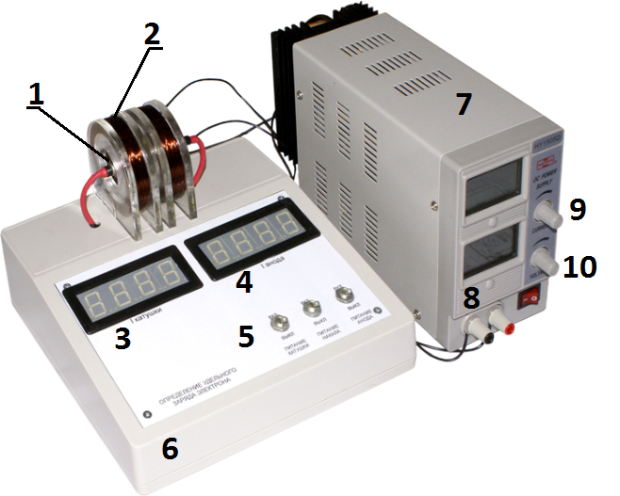
Реальная лабораторная установка. Внешний вид
Лабораторная установка состоит из вакуумного диода и соленоида, образующих магнетрон, измерительного блока с цифровыми приборами для измерения токов магнетрона, а также источника питания с измерительными приборами и возможностью регулирования подаваемых в схему токов
Далее…

Slide 19
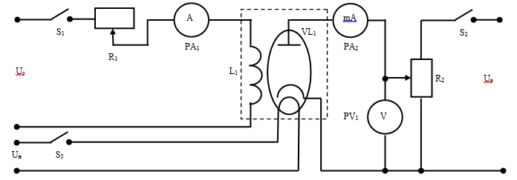
Реальная лабораторная установка. Принципиальная схема
Схема содержит три цепи: цепь питания соленоида (слева вверху), цепь накала катода вакуумного диода (слева внизу) и анодную цепь вакуумного диода (справа).
Схема позволяет регулировать и измерять ток в цепи соленоида и анодное напряжение диода, а также измерять его анодный ток.
Далее…

Slide 20
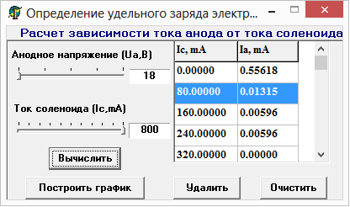
Виртуальная лабораторная установка
Программа-симулятор – это математическая модель, полностью отражающая исследуемые в лабораторной работе свойства реального магнитного поля
Щёлкните здесь, чтобы запустить программу
Далее…

Slide 21
Снятие зависимости анодного тока магнетрона от тока в цепи его соленоида
Установите значение анодного напряжения в соответствии со своим вариантом задания
Последовательно устанавливайте все возможные значения тока соленоида, начиная с нуля и каждый раз нажимайте кнопку «Вычислить»
Таблица заполняется автоматически
По окончании измерений обязательно перепишите все значения обоих токов в отчёт по лабораторной работе
Для перехода в следующее окно нажмите кнопку «Построить график»
Далее…

Slide 22
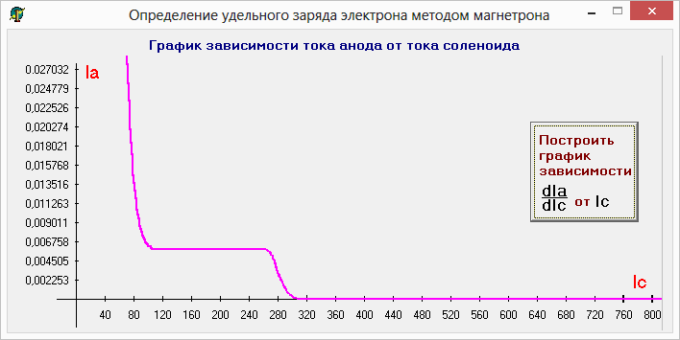
Построение графика зависимости анодного тока магнетрона от тока в цепи его соленоида
График исследуемой зависимости строится автоматически. Его необходимо скопировать в отчёт по работе (Alt+PrintScreen)
Для перехода в следующее окно и построения графика производной анодного тока по току соленоида от тока соленоида (dIa/dIc = f(Ic)) нажмите большую кнопку «Построить график зависимости dIa/dIc от Ic»
Далее…

Slide 23
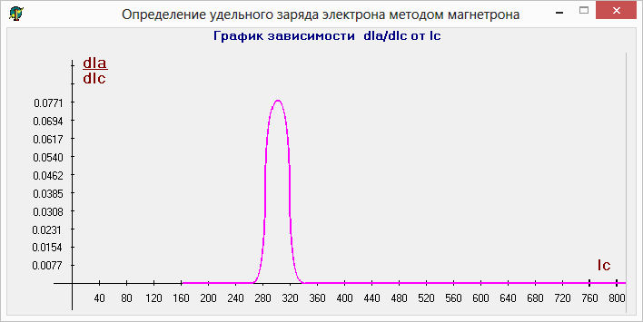
Графическое дифференцирование зависимости анодного тока от тока соленоида по току соленоида и поиск критического тока магнетрона
Ic(кр), мА
График производной тоже строится автоматически. Его необходимо скопировать в отчёт по работе (Alt+PrintScreen)
Одновременно открывается окно для вычисления удельного заряда электрона
Как можно точнее снимите с графика значение критического тока магнетрона и переходите к расчёту удельного заряда электрона
Далее…

Slide 24
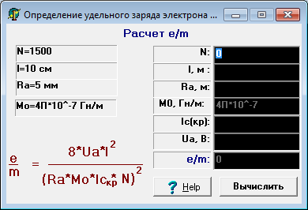
Вычисление удельного заряда электрона
Поочерёдно введите в чёрные поля параметры лабораторной установки:
Число витков соленоида
Длину намотки соленоида, (м)
Радиус анода магнетрона, (м)
Критический ток магнетрона, (мА)
Анодное напряжение магнетрона, (В)
Нажмите кнопку «Вычислить» и запишите в отчёт экспериментальное значение удельного заряда электрона в Кл/кг.
Далее…

Slide 25
Обработка полученных результатов
Анализ цели лабораторной работы и написание вывода по проведённому исследованию магнитного поля
Далее…

Slide 26

Сопоставление теоретических данных с практическими результатами
Целью работы была экспериментальная проверка значения удельного заряда электрона
Согласно справочным данным, заряд электрона равен -1.6∙10⁻¹⁹ Кл, а его масса покоя составляет 9.1∙10⁻³¹ кг. Отсюда удельный заряд электрона получается равным примерно -1.76∙10⁺¹¹ Кл/кг
С другой стороны, проведённые измерения позволяют рассчитать удельный заряд по формуле
$$\frac{e}{m}=−\frac{8U_{a}l^{2}}{{\left(μ_{0}μNI_{c}R_{a}\right)}^{2}}$$
Сопоставив между собой полученные теоретическое и экспериментальное значения удельного заряда электрона, можно сделать вывод о справедливости метода магнетрона для его измерения. Предоставляем Вам возможность сделать это самостоятельно, используя это мультимедийное руководство, полнотекстовое описание лабораторной работы и видеоурок. Желаем успехов!
Конец

